Slide 1
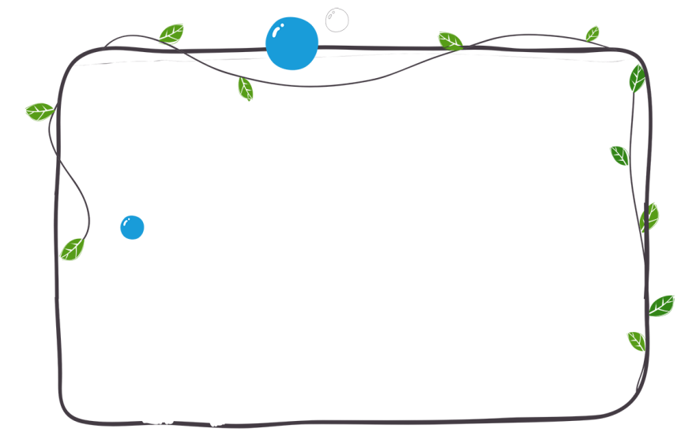


BÀI 44:
ÔN TẬP CHUNG

Slide 2








TIẾT 1:
LUYỆN TẬP

Slide 3


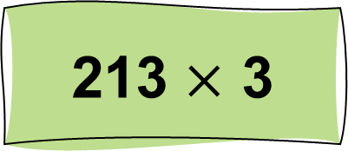

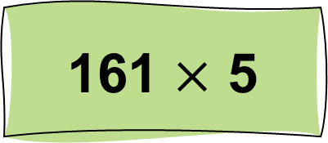

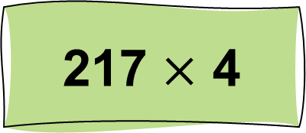
BÀI TẬP 1 (SGK – TR120). ĐẶT TÍNH RỒI TÍNH
213 $×$ 3
217 $×$ 4
161 $×$ 5
213
217
161
$$×$$
$$×$$
$$×$$
3
4
5
0
3
8
5
9
5
6
8
8

Slide 4


BÀI TẬP 2 (SGK – TR120). TÍNH
69
3
68
4
80
5
69
3
68
4
5
80
2
3
1
6
4
7
1
5
6
0
9
2
8
3
0
9
28
30
0
0
0

Slide 5
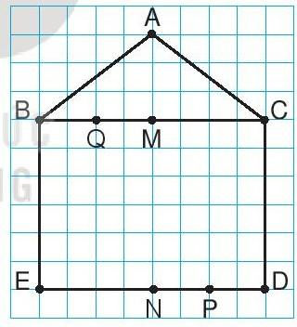
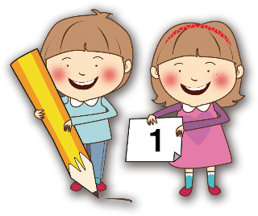
BÀI TẬP 3 (SGK – TR120)
Trong hình bên:
Nêu tên trung điểm của các đoạn thẳng BC, ED, BM, ND.
Có mấy góc vuông? Nêu tên đỉnh và cạnh của mỗi góc vuông đó.

Slide 6

BÀI TẬP 3 (SGK – TR120)
a) M là trung điểm của đoạn thẳng BC.
N là trung điểm của đoạn thẳng ED.
Q là trung điểm của đoạn thẳng BM.
P là trung điểm của đoạn thẳng ND.

Slide 7
BÀI TẬP 3 (SGK – TR120)
b) Có 4 góc vuông là:
+ Góc vuông đỉnh B, cạnh BC, BE.
+ Góc vuông đỉnh C, cạnh CB, CD.
+ Góc vuông đỉnh E, cạnh EB, ED.
+ Góc vuông đỉnh D, cạnh DC, DE.

Slide 8

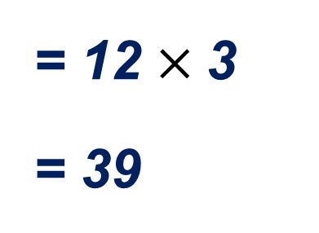
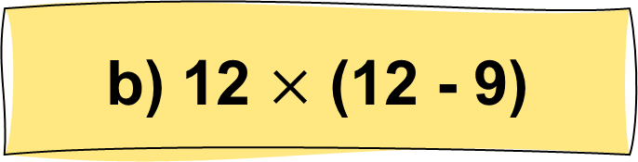
BÀI TẬP 4 (SGK – TR120).
TÍNH GIÁ TRỊ CỦA BIỂU THỨC
a) 175 + 42 - 75
b) 12 $×$ (12 - 9)
= 217 - 75
= 142
= 12 $×$3
= 39

Slide 9

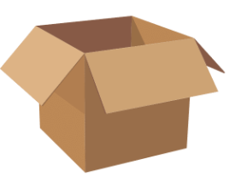
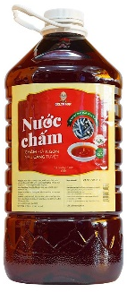
BÀI TẬP 5 (SGK – TR120).
Cửa hàng nhà bà Năm có 1 thùng đựng 100l nước mắm và 5 can, mỗi can đựng 10l nước mắm. Hỏi cửa hàng nhà bà Năm có tất cả bao nhiêu lít nước mắm?
Bài giải:
Đề bài cho gì, hỏi gì?
Cửa hàng nhà bà Năm có tất cả số lít nước mắm là:
100 + 5 × 10 = 150 (l)
Đáp số: 150 lít

Slide 10



HƯỚNG DẪN VỀ NHÀ
Đọc và chuẩn bị trước Tiết 2 - Luyện tập.
Hoàn thành BT trong SBT
Ôn tập kiến thức đã học.

Slide 11







TẠM BIỆT!
HẸN GẶP LẠI CÁC EM Ở TIẾT HỌC SAU!

